Slide 1



Slide 2

El Parque del Nacional del Lago Manyara
Se encuentra en el norte de Tanzania, en la Región de Arusha, a 117 km al suroeste de Arusha. Tiene una superficie de 325 Km², de los cuales los dos tercios los forman las aguas del Lago Manyara. Se estableció convirtió en Parque Nacional en 1960. Mas tarde, en 1981 fue declarado Reserva de la Biosfera. Tiene una altitud que va de los 960 m a los 1.478 m. La tierra firme es una estrecha franja que corre de norte a sur, junto al Lago, entre la pared Gregory Rift, al oeste y el Lago Manyara al este. La pared de Gregory Rift esta formada por desfiladeros espectaculares por los que descienden ríos, algunos fluyendo durante todo el año, que son los que alimentan el Lago. El norte del Parque esta formado por roca volcánica porosa, donde los ríos alimentados en primavera perennes emergen de la base del acantilado. El sur se caracteriza por roca poco porosa. Hay aguas termales en el sur donde la pared de la falla se acerca al borde del Lago. La pluviosidad media es de 650 mm al año, lloviendo en estaciones, entre noviembre y diciembre y entre abril y febrero. La temperatura media anual es de 22° C
El Parque Nacional Manyara mantiene la que, posiblemente, sea la mayor densidad de mamíferos por Km² del mundo

Slide 3
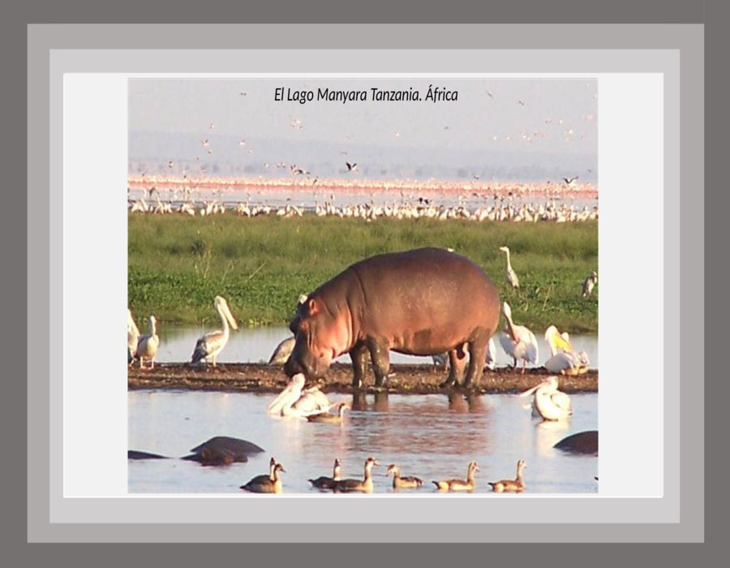

Slide 4
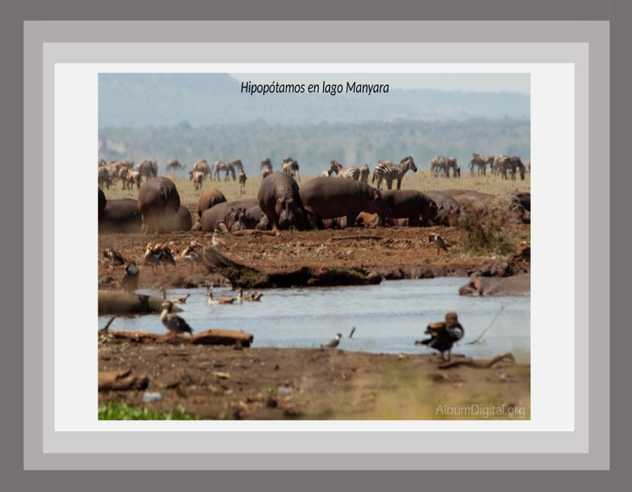

Slide 5
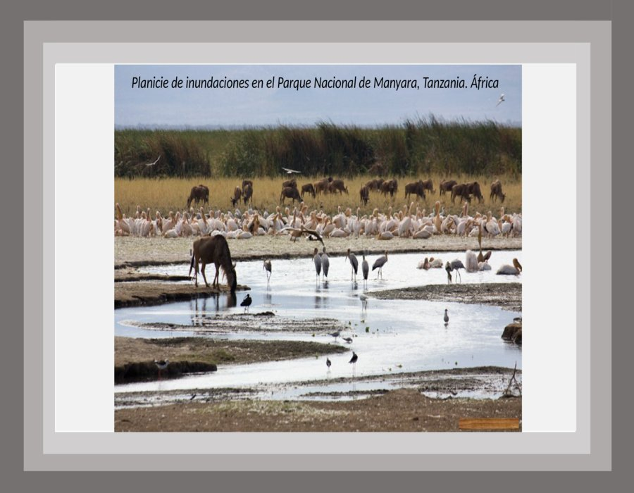

Slide 6
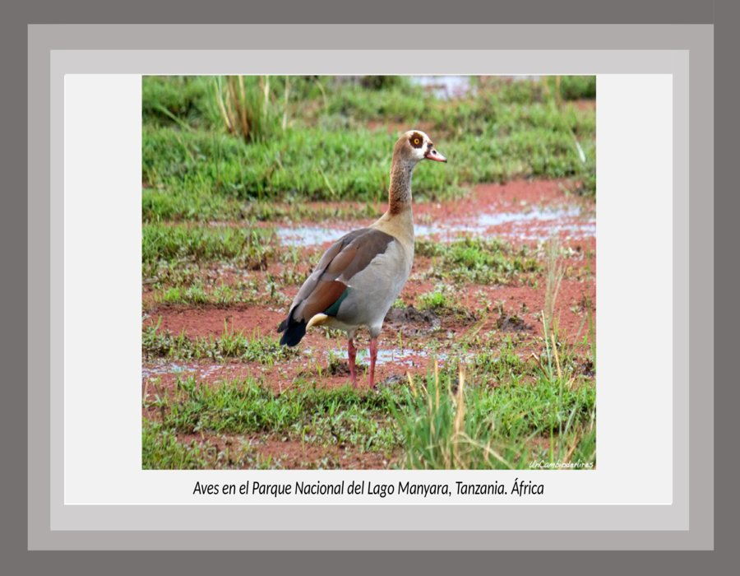

Slide 7
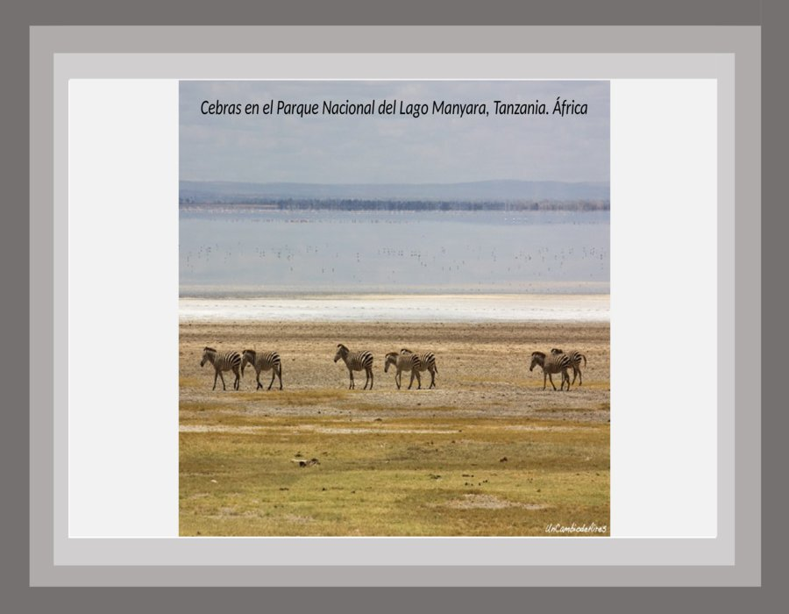

Slide 8
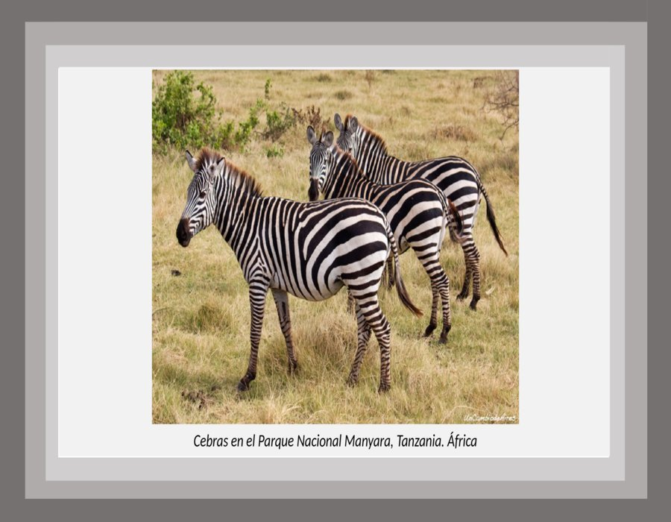

Slide 9
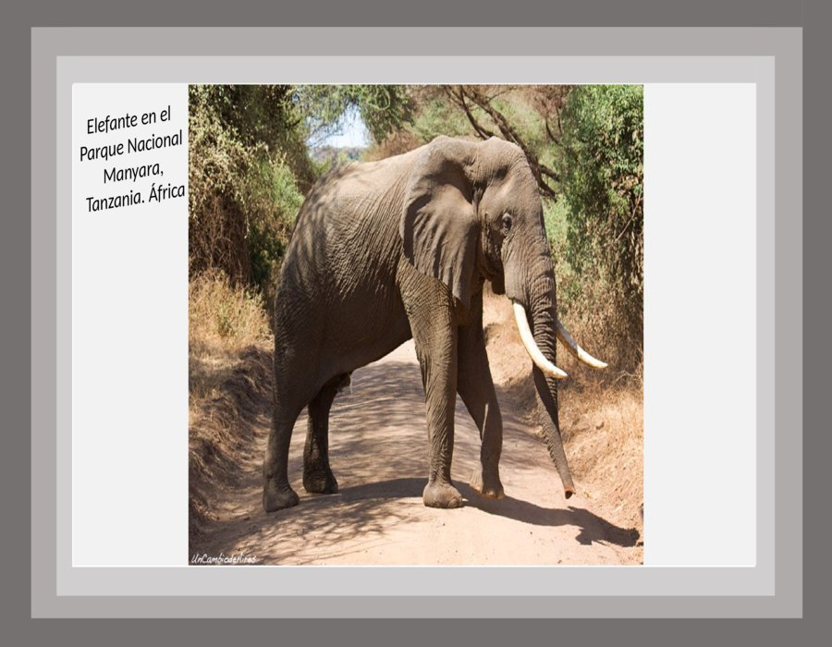

Slide 10
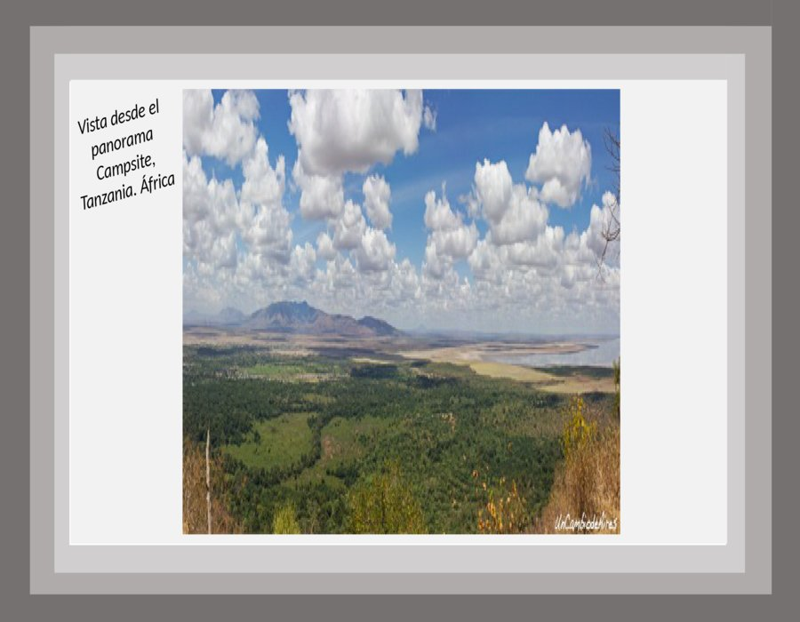

Slide 11


Slide 12
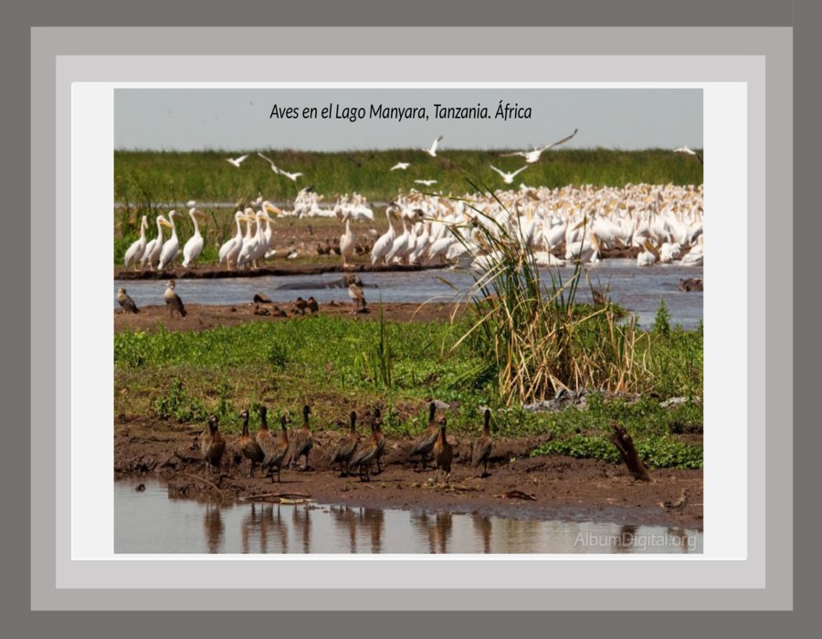

Slide 13
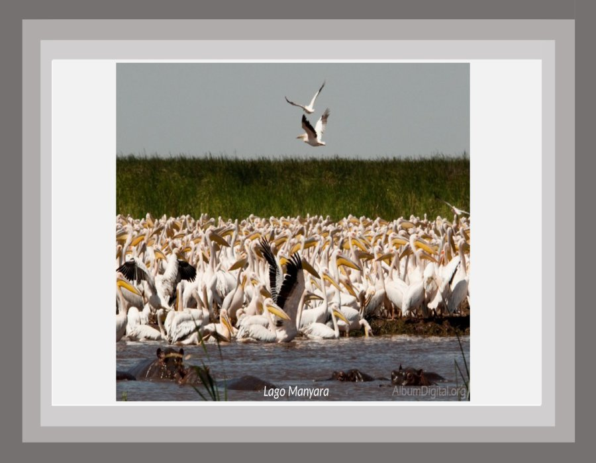

Slide 14
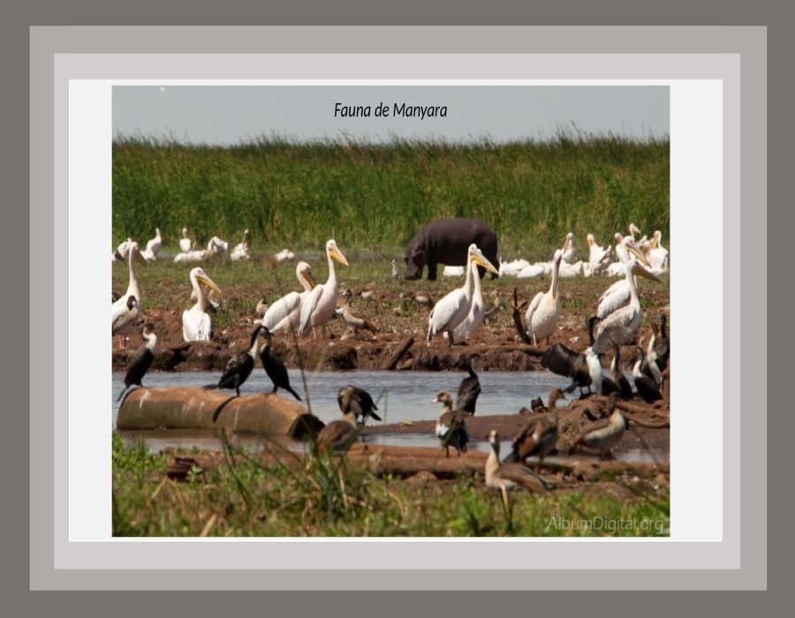

Slide 15
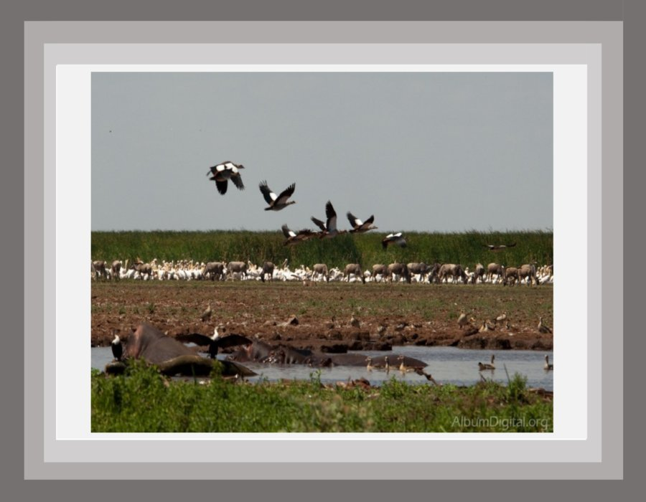

Slide 16
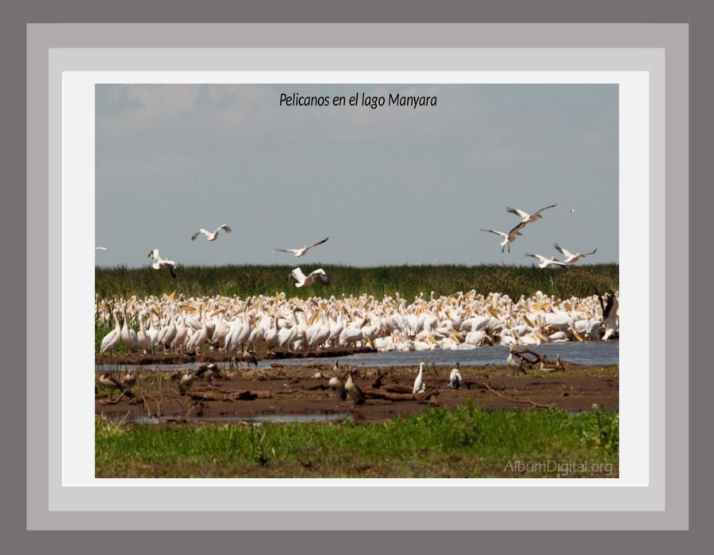

Slide 17
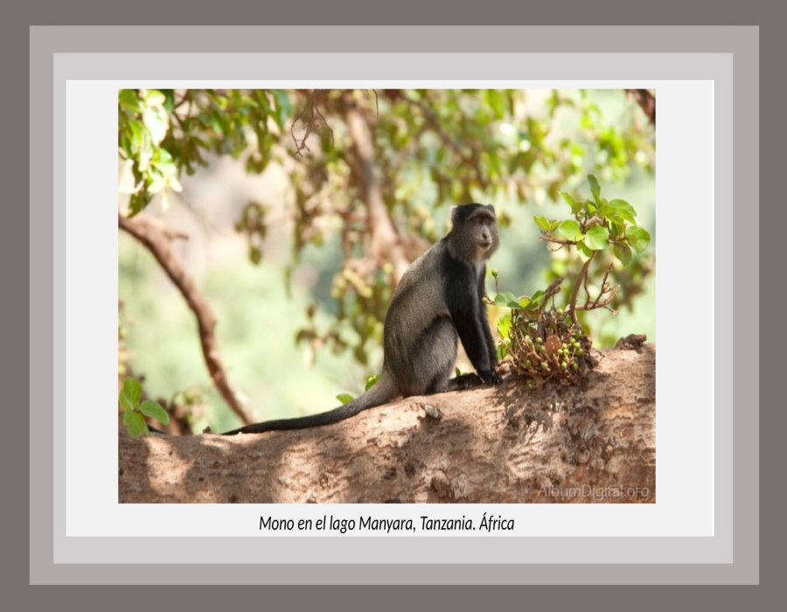

Slide 18
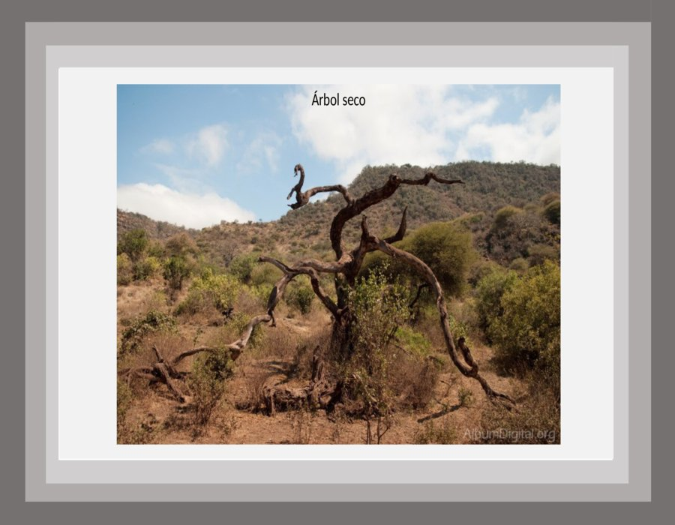

Slide 19
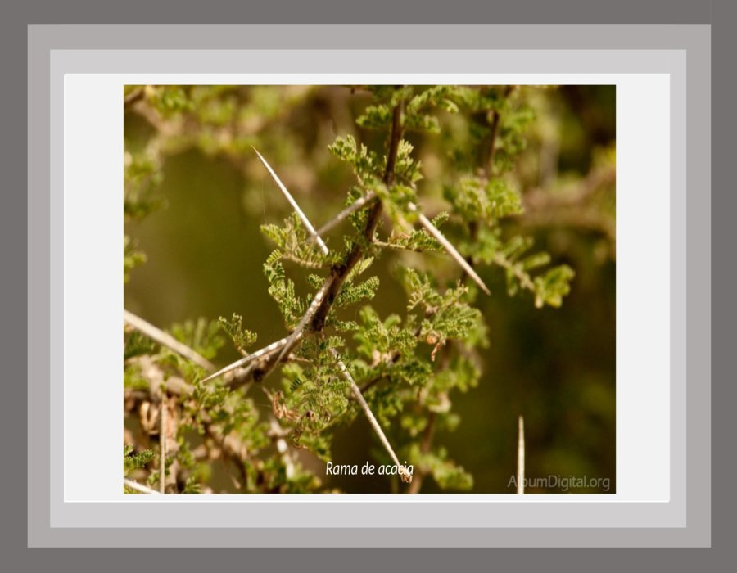

Slide 20
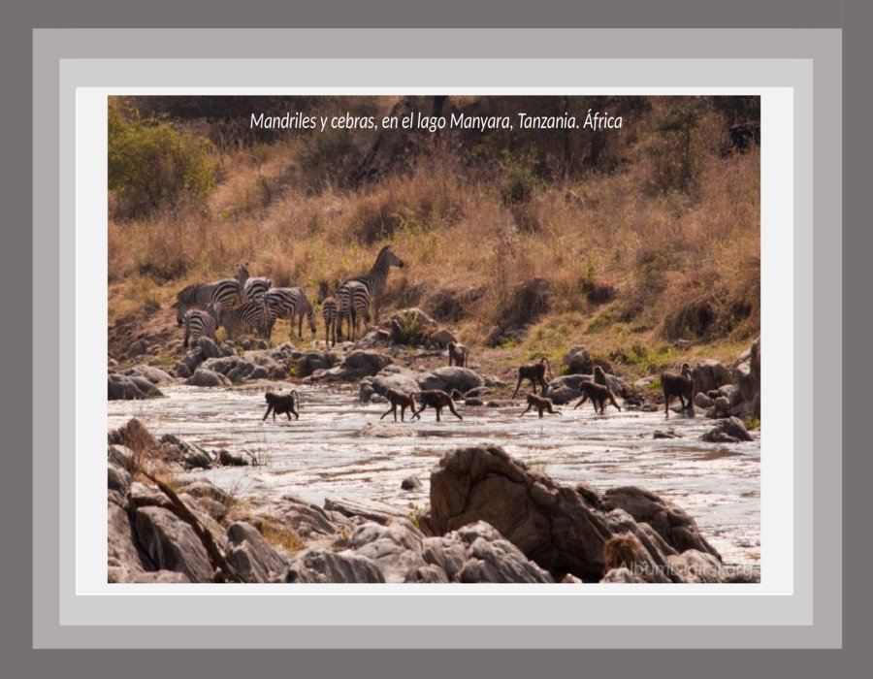

Slide 21
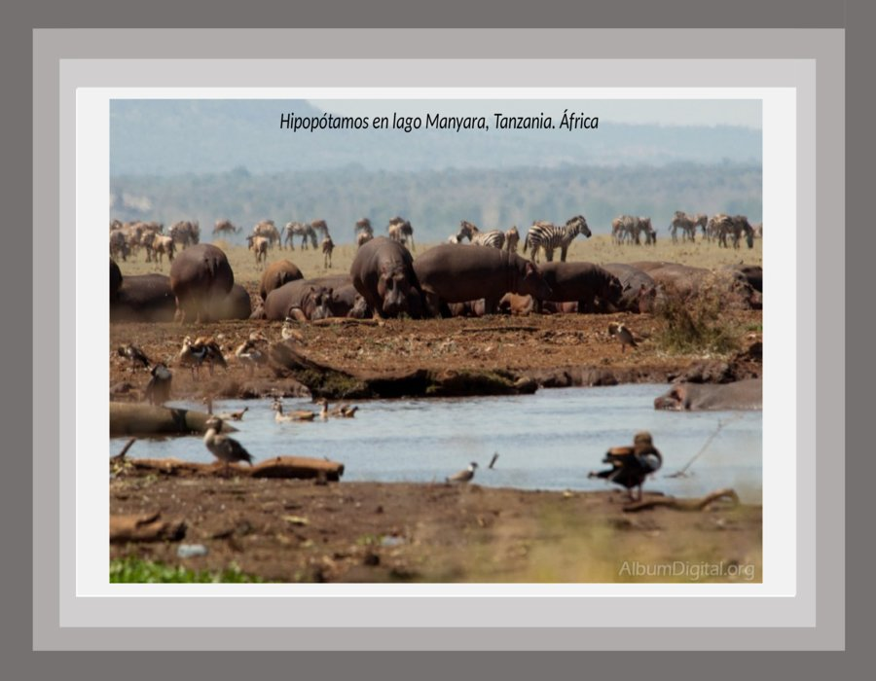

Slide 22
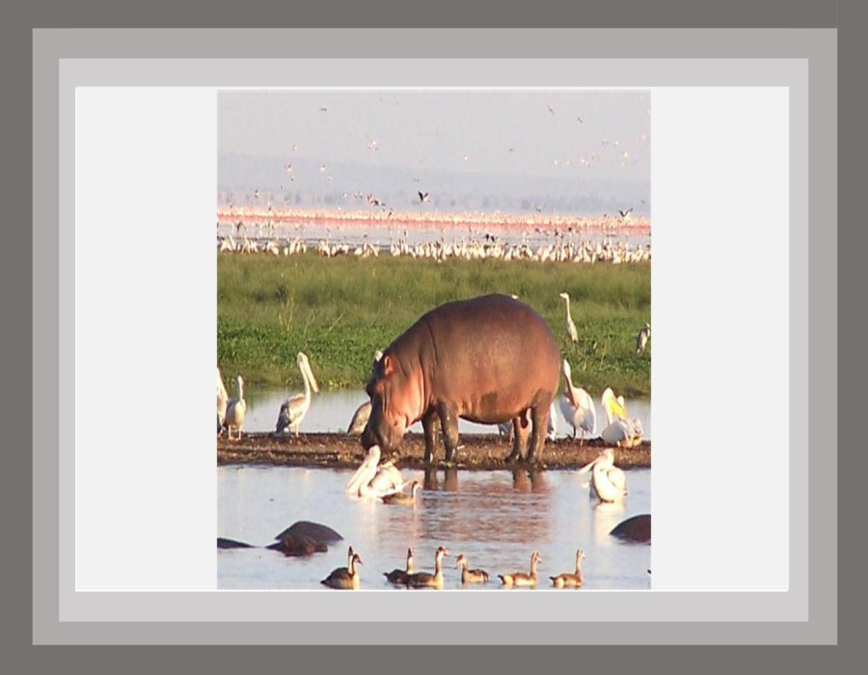

Slide 23
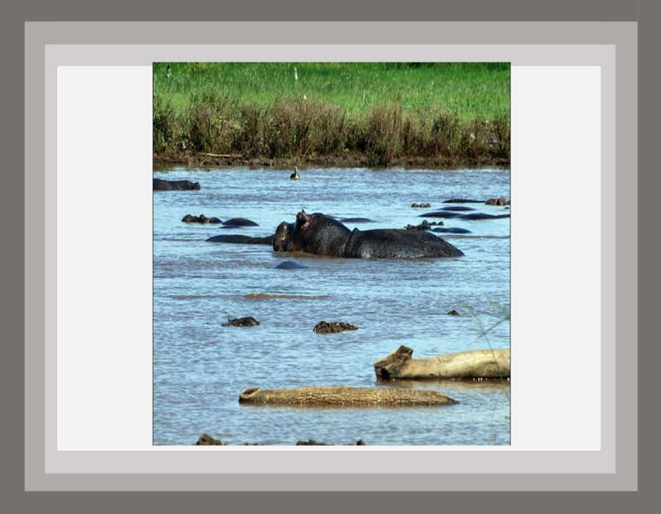

Slide 24
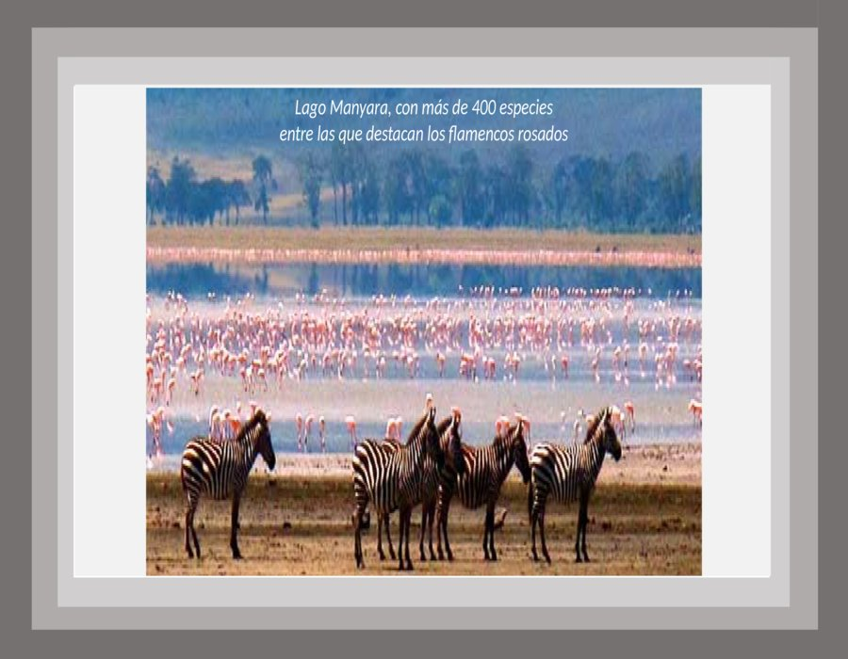

Slide 25
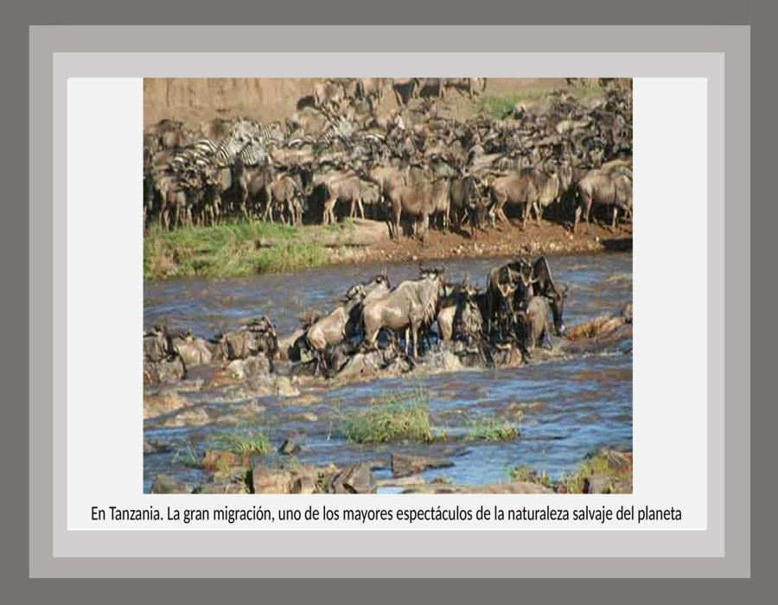

Slide 26


Slide 27
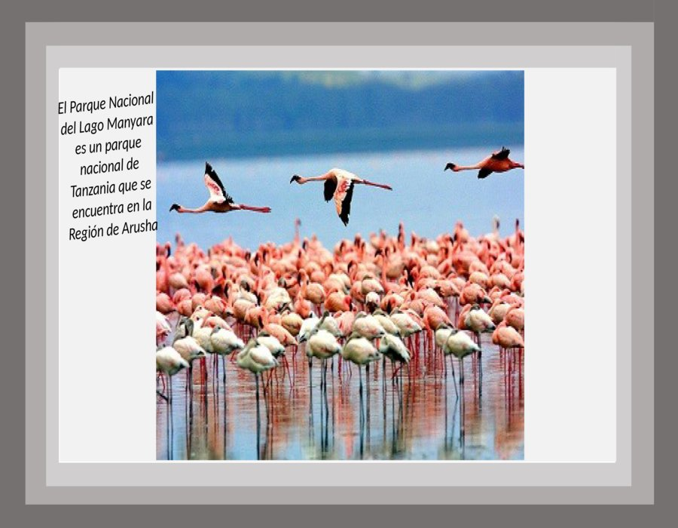

Slide 28
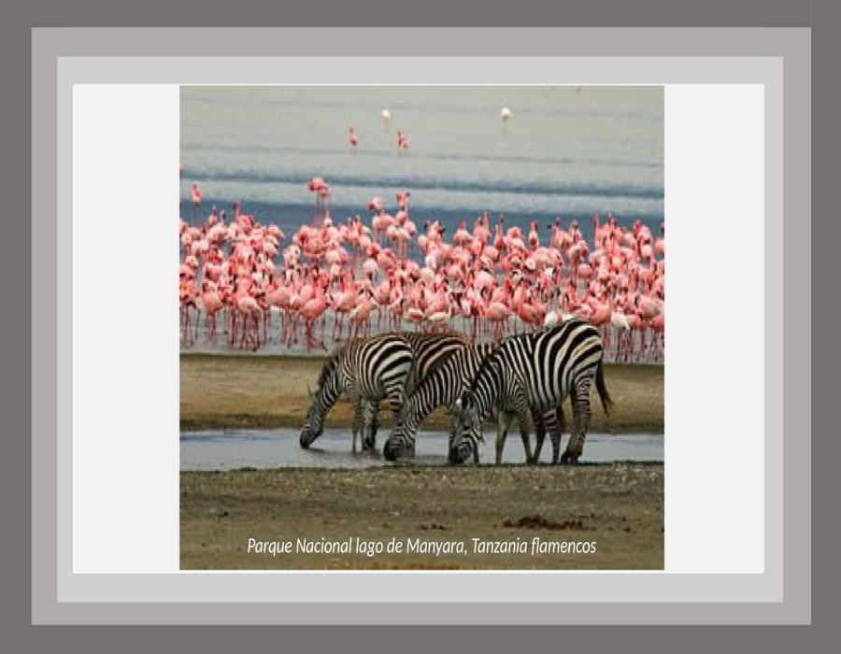

Slide 29
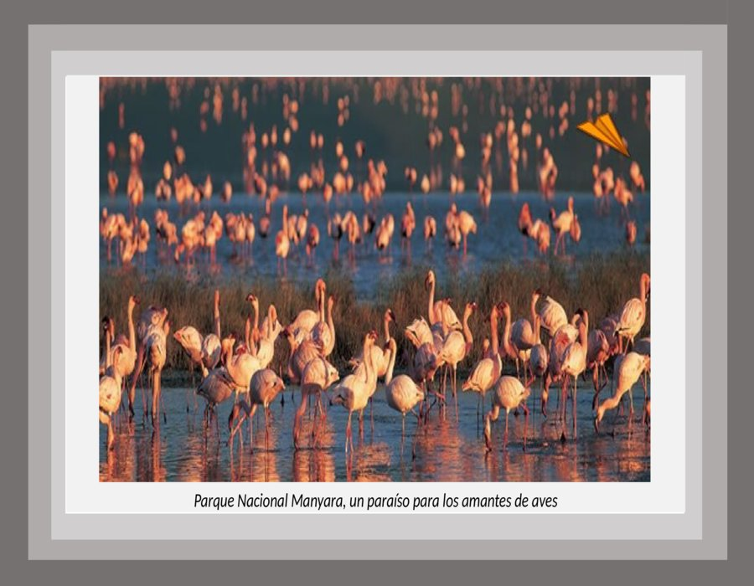

Slide 30
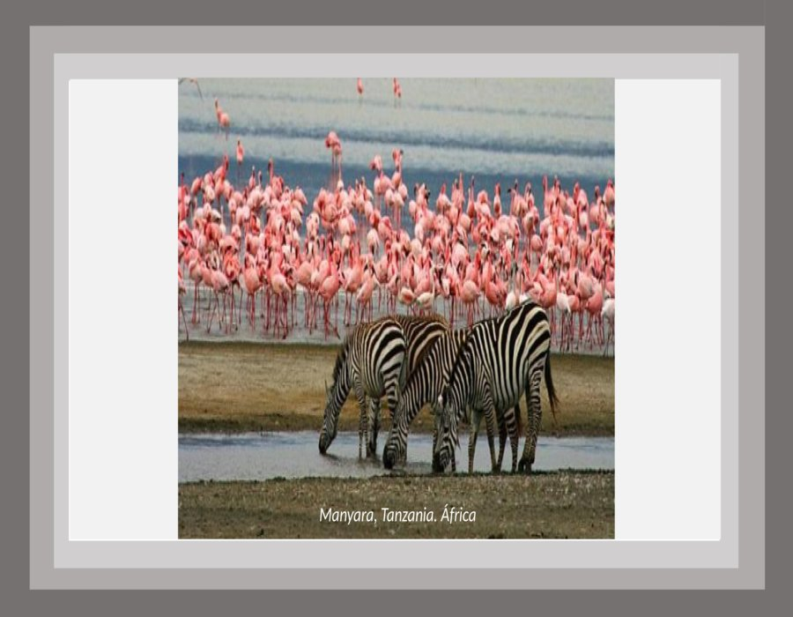

Slide 31
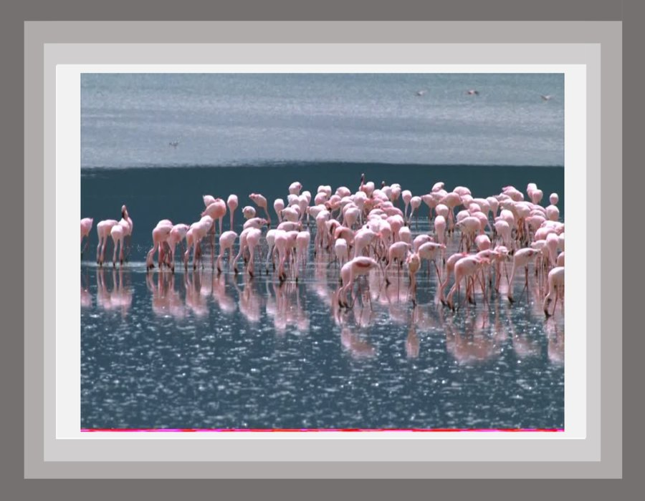

Slide 32
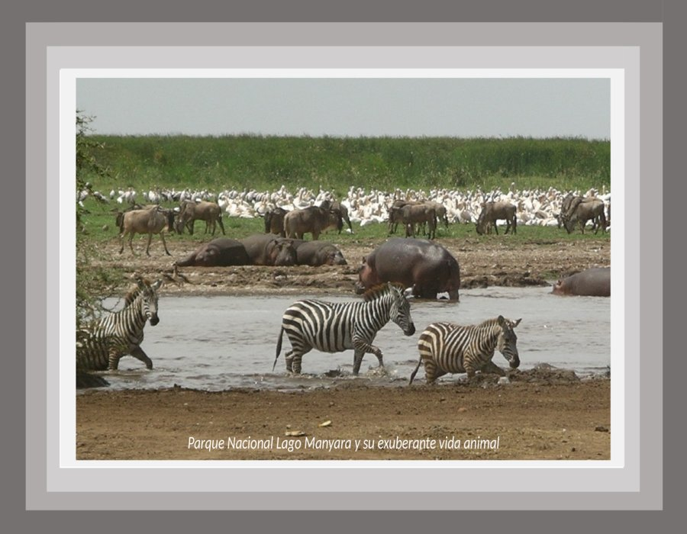

Slide 33
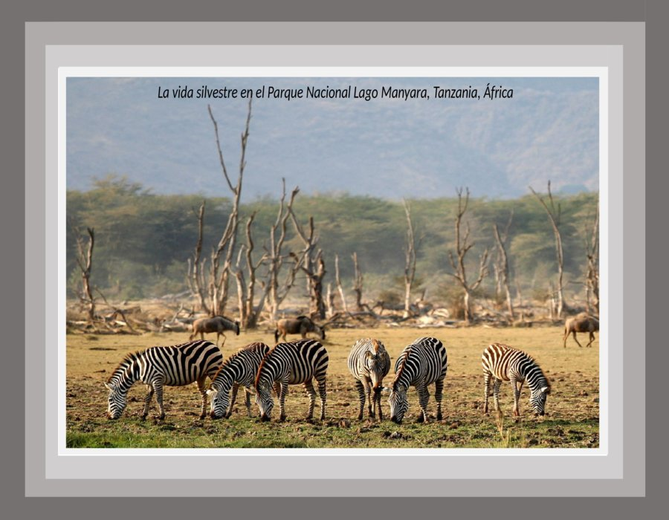

Slide 34
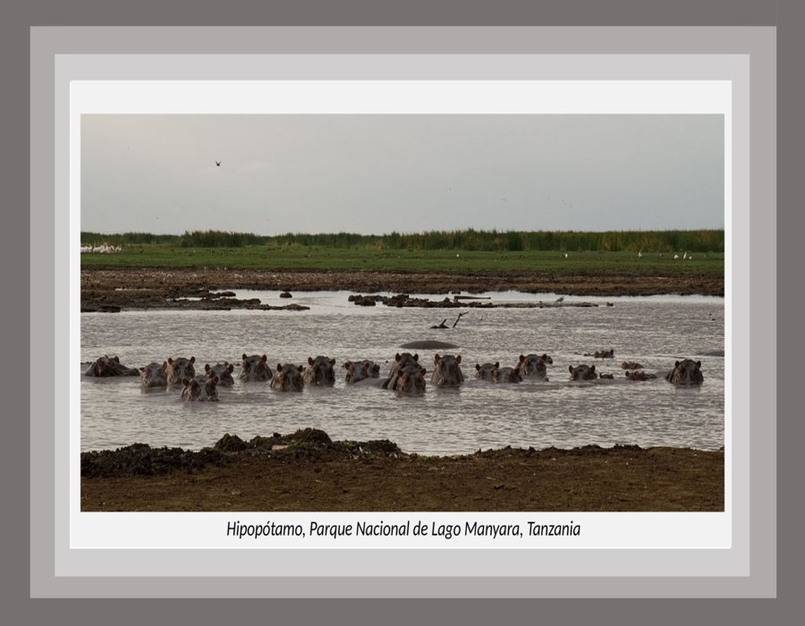

Slide 35
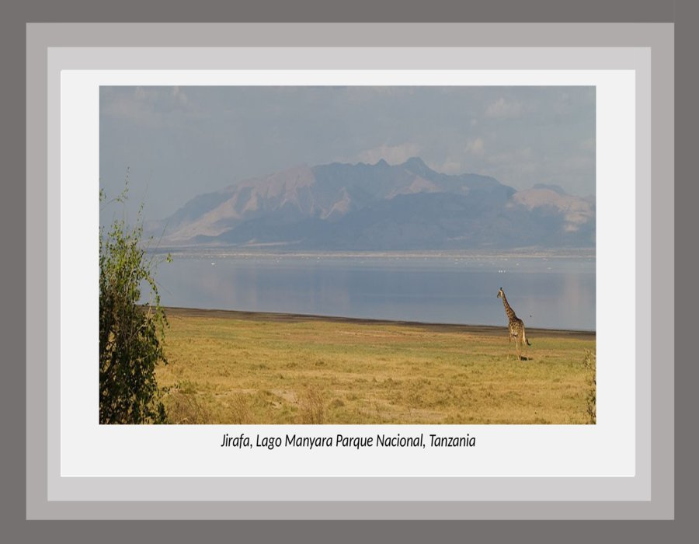

Slide 36
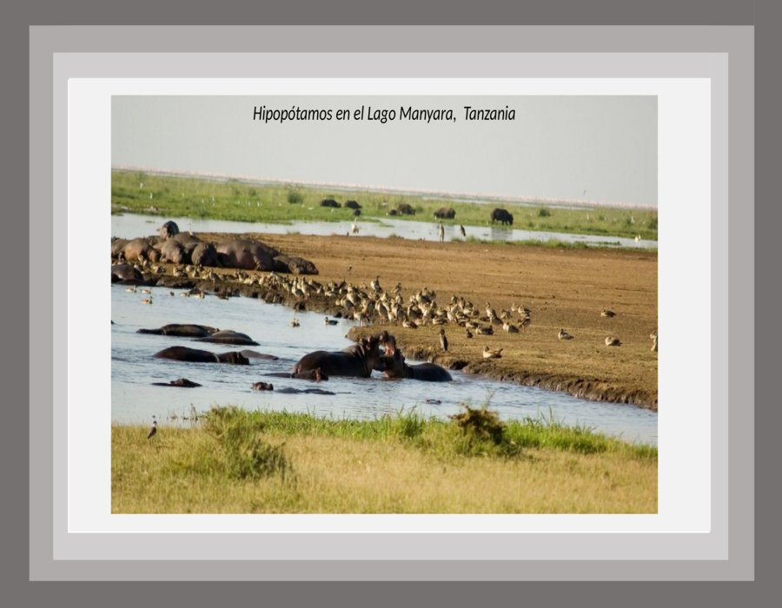

Slide 37
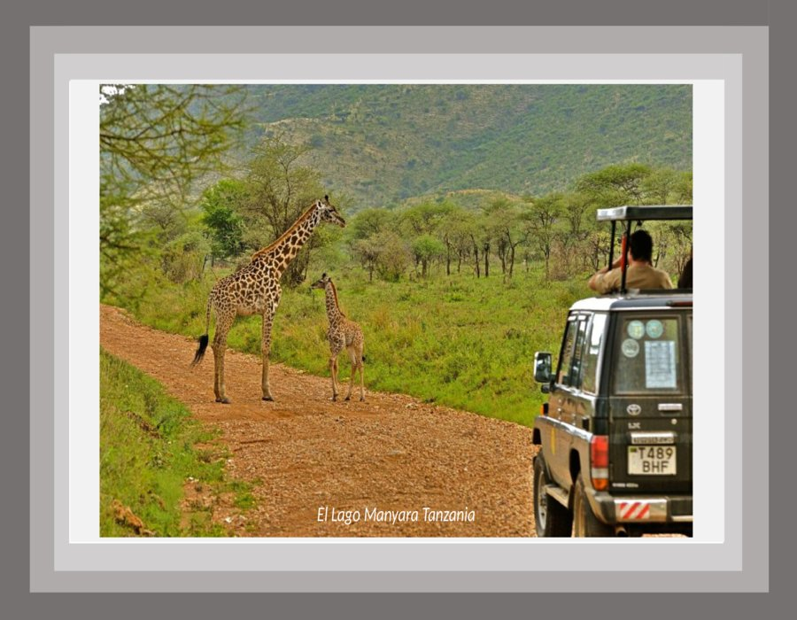

Slide 38
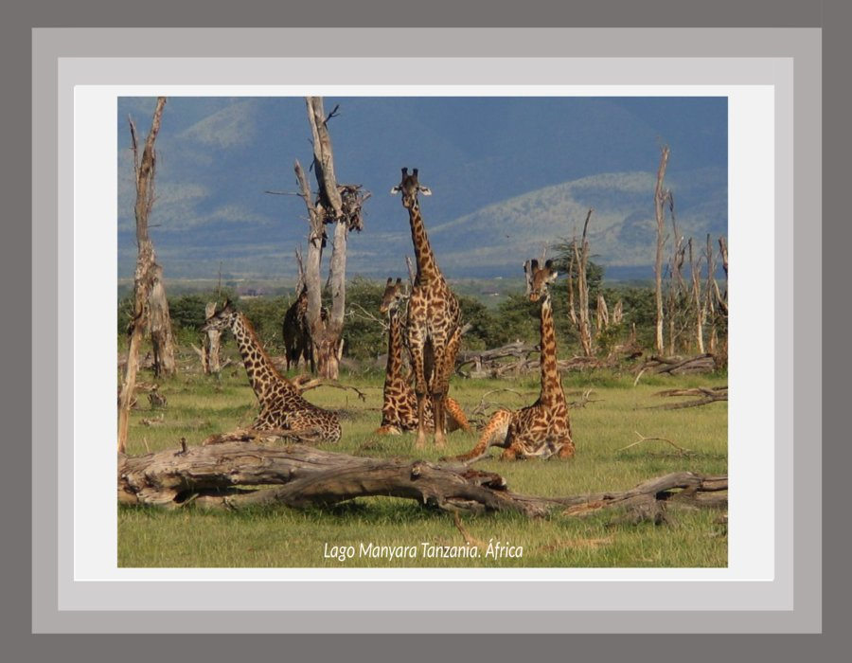

Slide 39
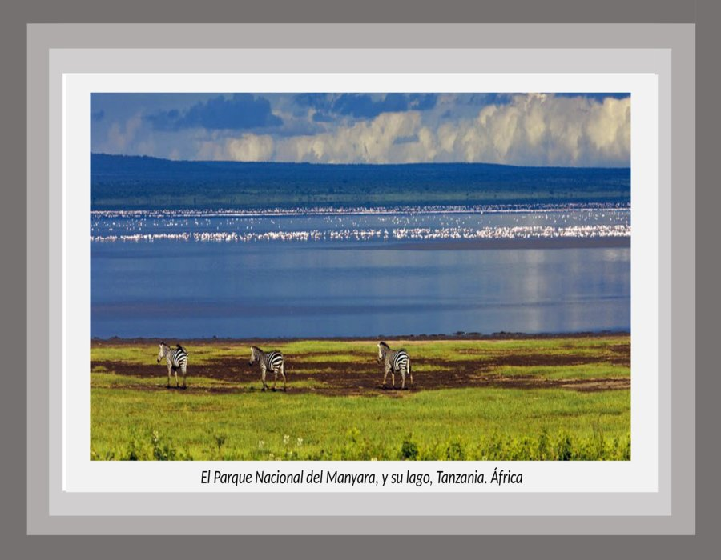

Slide 40
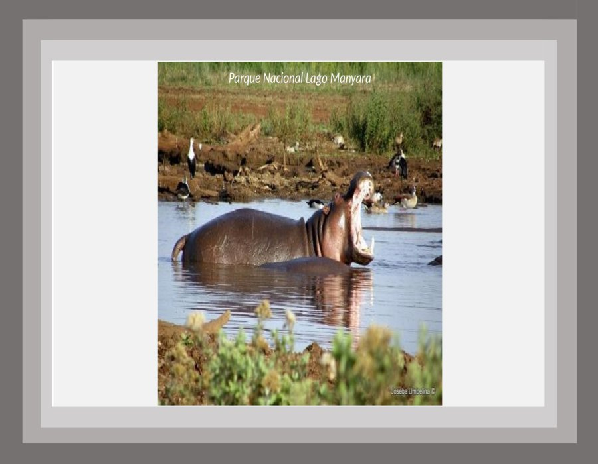

Slide 41
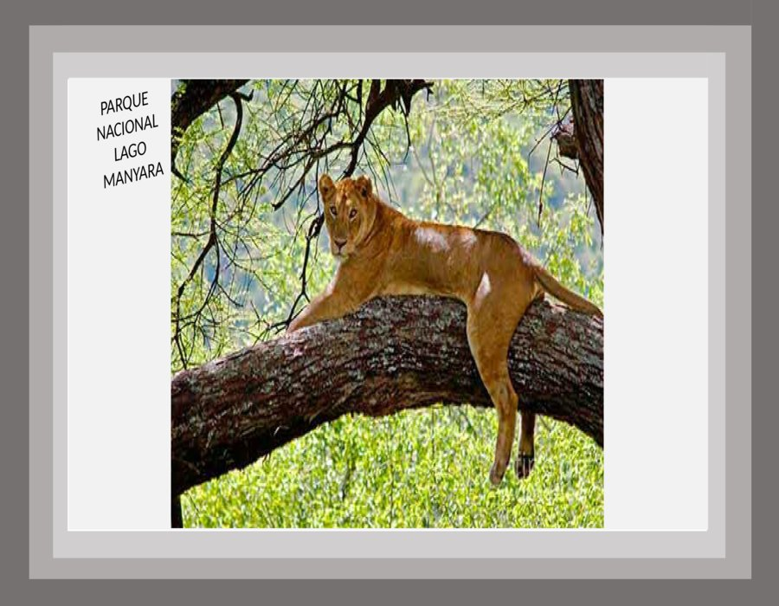

Slide 42
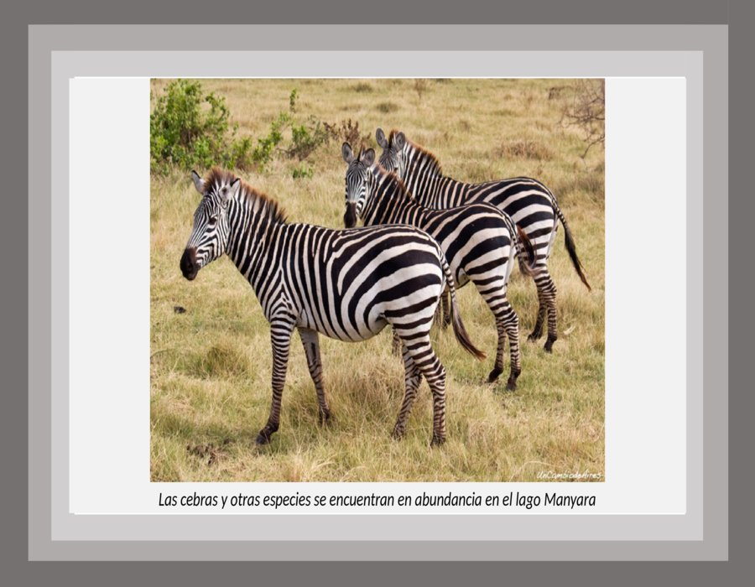

Slide 43
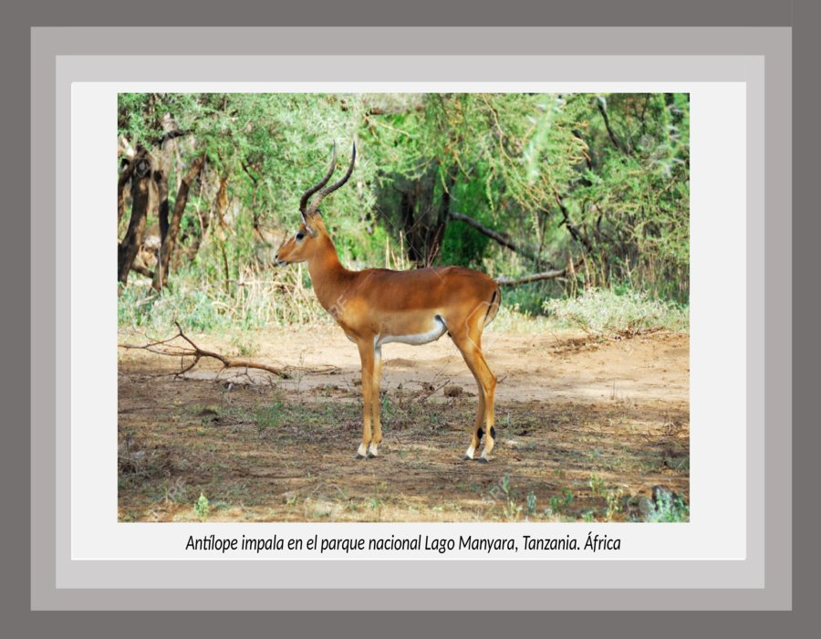

Slide 44
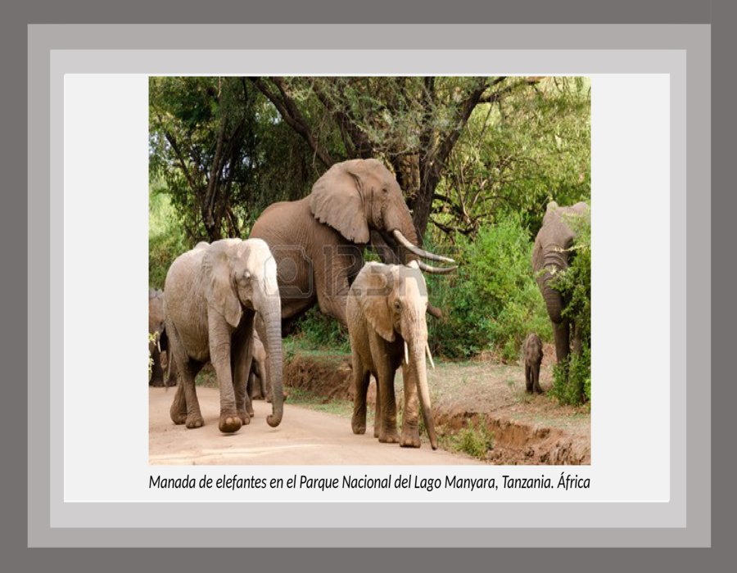

Slide 45
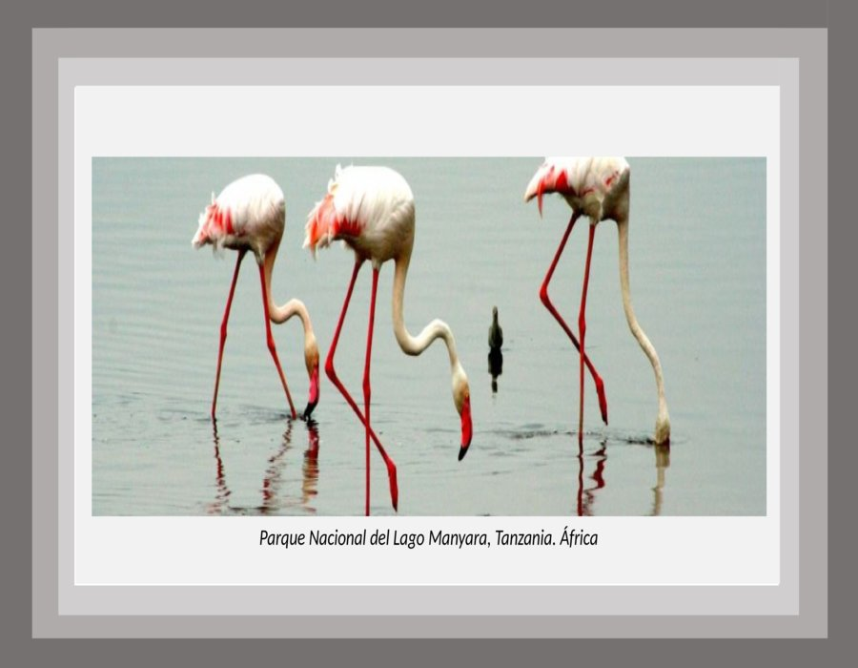

Slide 46
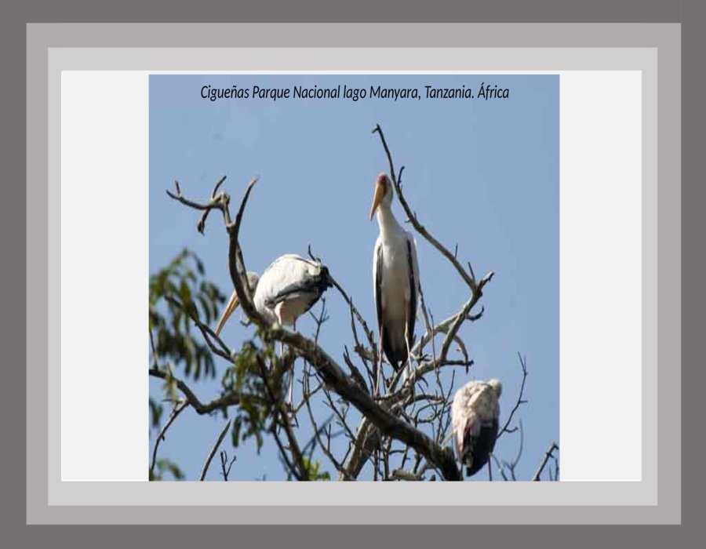

Slide 47
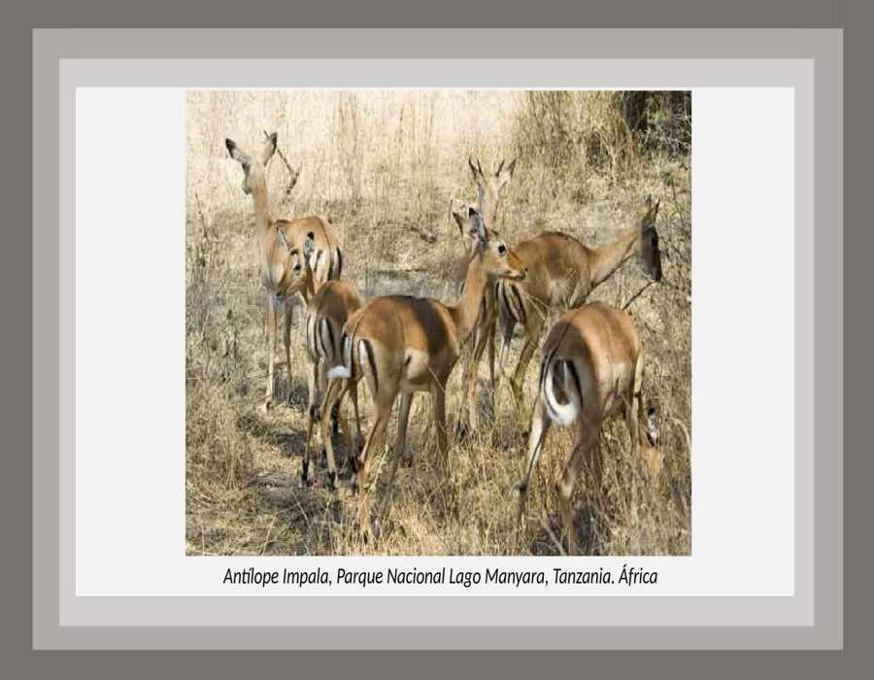

Slide 48
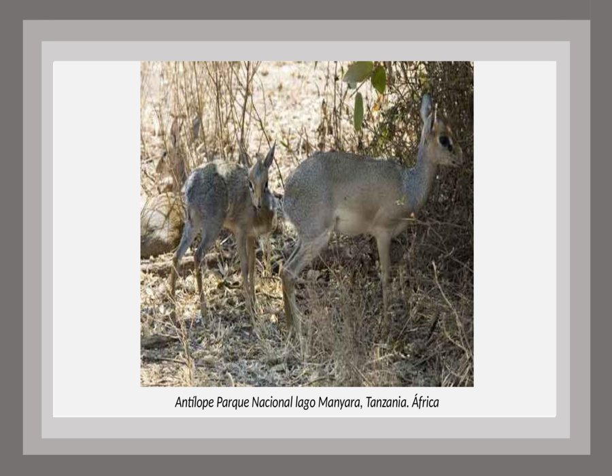

Slide 49
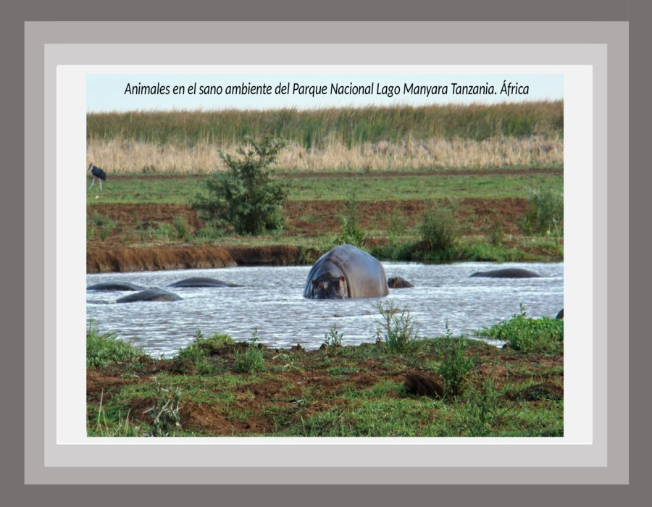

Slide 50
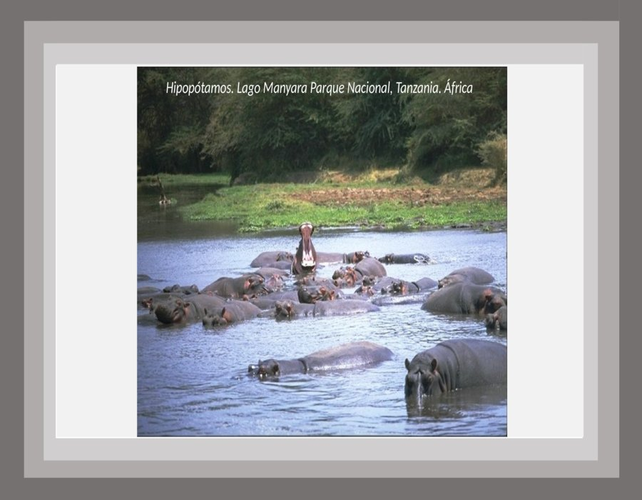

Slide 51
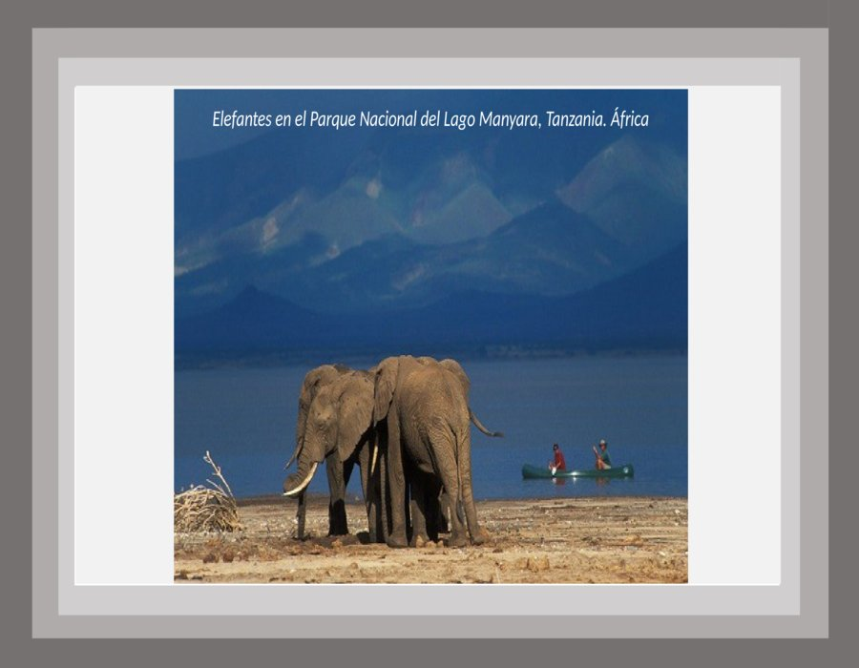

Slide 52
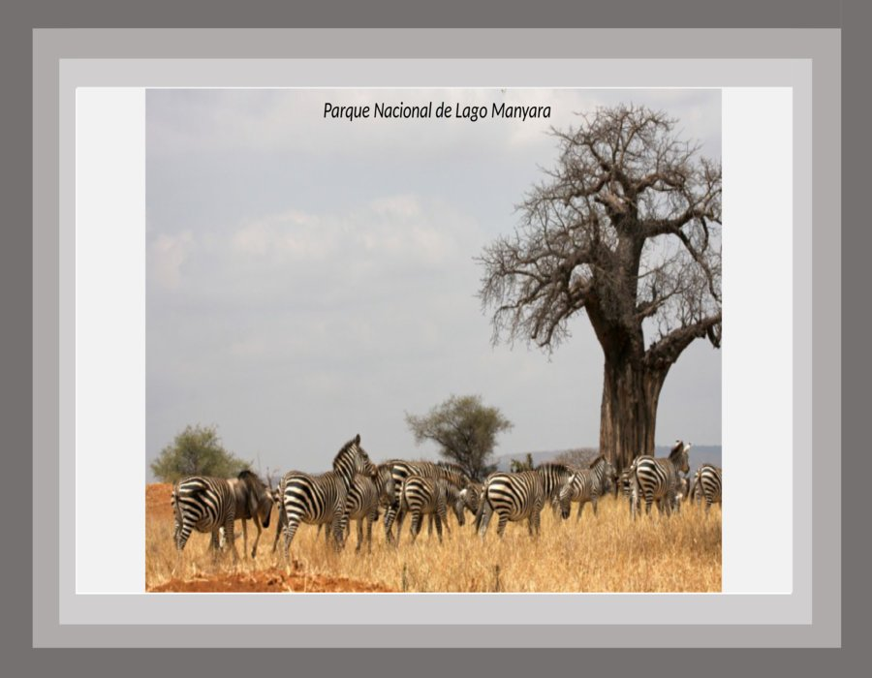

Slide 53
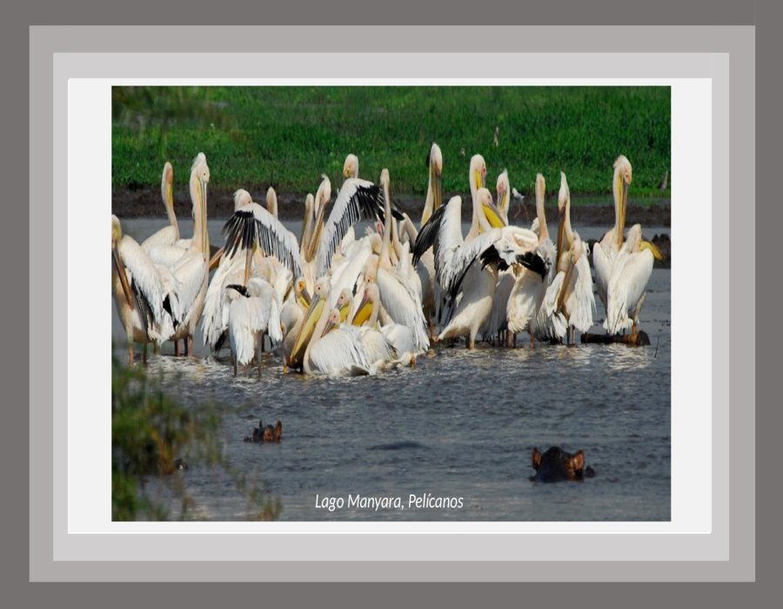

Slide 54
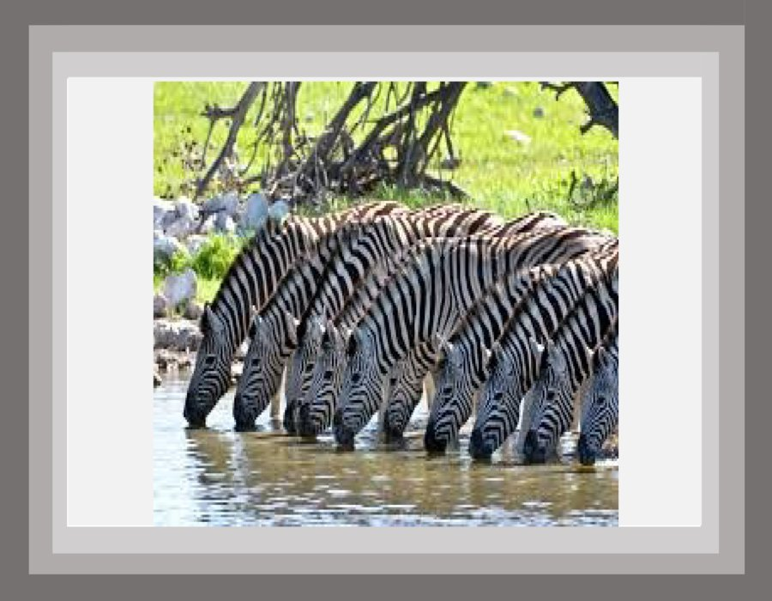

Slide 55







¿Te ha gustado?
Puedes ver más entrando
Aquí
Además puedes recibir powerpoints en tu correo electrónico suscribiéndote aquí:

